Slide 1
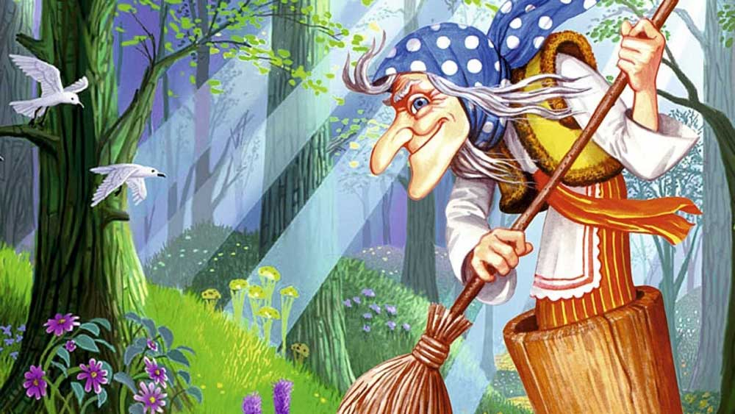
Игра-путешествие
по вопросам энергосбережения
«В гостях у Бабы Яги»
Для детей 6-8 лет
Презентацию подготовила:
Прохорова Елена Анатольевна
зав. отделом МАУДО
«Центр дополнительного
образования» г. Балаково

Slide 2
Правила игры
1. Игрокам нужно пройти по сказочной дорожке вслед за Киловаттиком (щелчок мыши по Киловаттику передвигает игроков к последующим заданиям, обозначенным цифрами. Нажатие клавишей мыши по цифре направляет игроков на слайд с соответствующим ей вопросом.
2. Игроки отвечают на вопросы (щелчок мыши по слайду открывает правильный ответ, а нажатие на Киловаттика в правом нижнем углу слайда направляет игроков на следующую остановку сказочной дорожки к избушке бабы Яги.
3. С каждым пройденным этапом, игроки помогают Бабе Яге обустроить современное жилье, отвечающее требованиям энергосбережения.
4. Итак, пора проверить, насколько вы хорошо знаете вопросы энергосбережения и можете помочь Бабе Яге в ее проблеме.

Slide 3
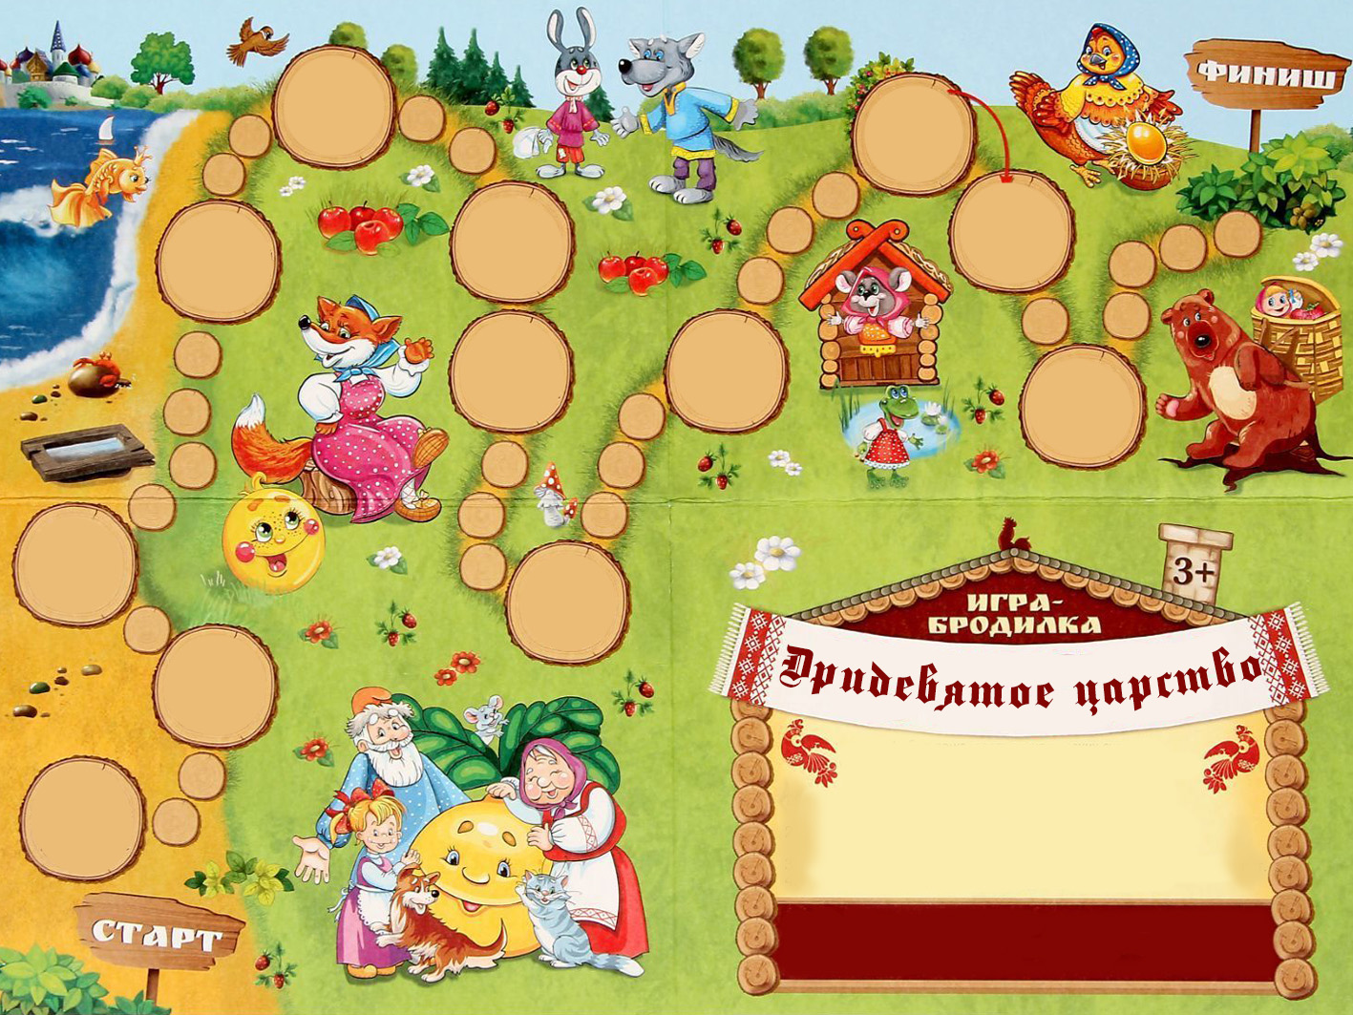
1

Slide 4
2

Slide 5
3

Slide 6
4

Slide 7
5

Slide 8
6

Slide 9
7

Slide 10
8

Slide 11
9

Slide 12
10

Slide 13
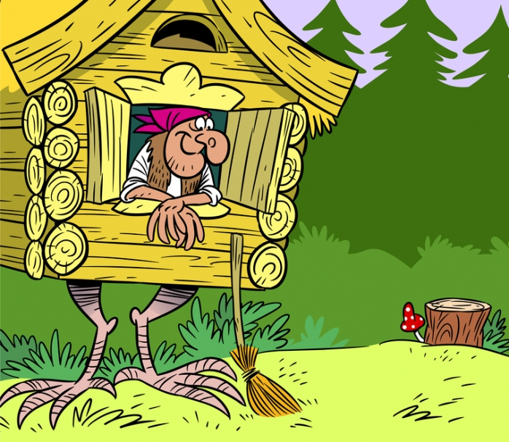
Вопрос 1 «Умный дом» - это современный дом, который может управляться даже голосом. Человек голосом может давать команды системам включить или выключить свет, открыть ворота и другие. Известный сказочный персонаж умел это делать уже давно.
Назовите этого персонажа.
Баба Яга и
Избушка на
курьих ножках
Ответ:

Slide 14
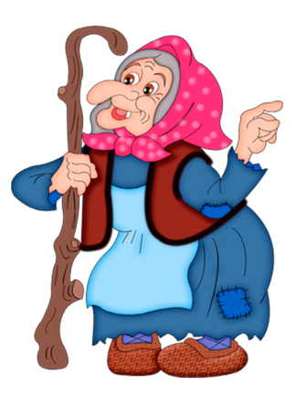
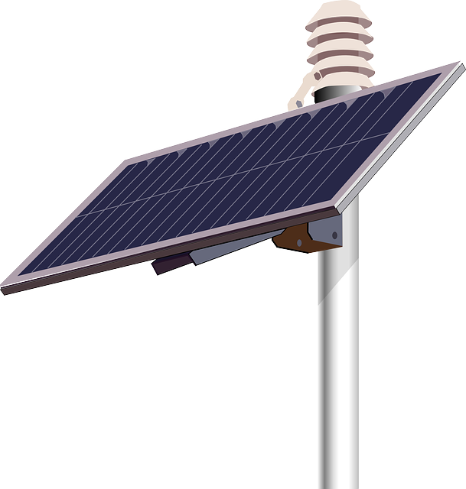
Вопрос 2 Баба Яга всегда топила свою избушку
дровами. Ей очень тяжело, да и лес приходится вырубать. Может подскажем ей другие источники энергии?
Ответ:
Солнечная батарея
Ветрогенератор

Slide 15
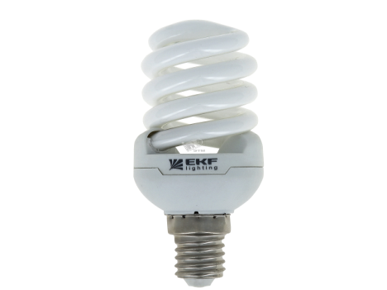
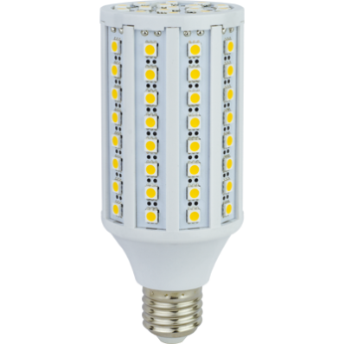
Вопрос 3 В избушке Бабы Яги появилось электричество. Какие вы ей посоветуете купить лампы для освещения жилья?
Ответ:
Энергосберегающие
лампы
Лампа накаливания

Slide 16
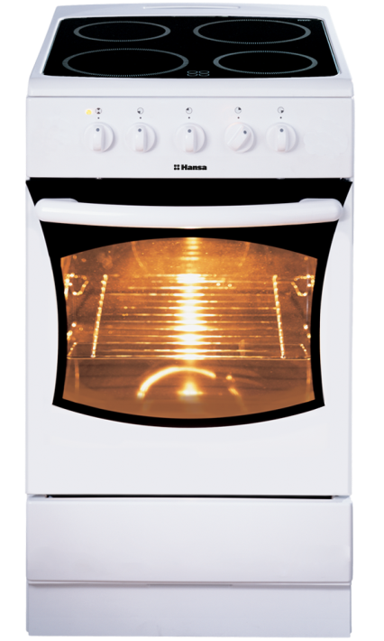
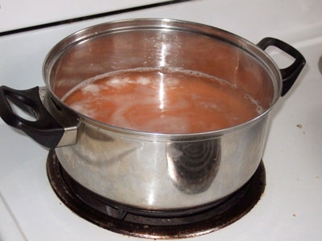
Вопрос 4 Баба Яга совсем осовременилась. Не хочет больше готовить в печке. Купила себе электроплиту. Просит совета какую же ей купить кастрюлю?
Ответ:
Дно кастрюли должно
быть одинаковым
по размеру с конфоркой

Slide 17
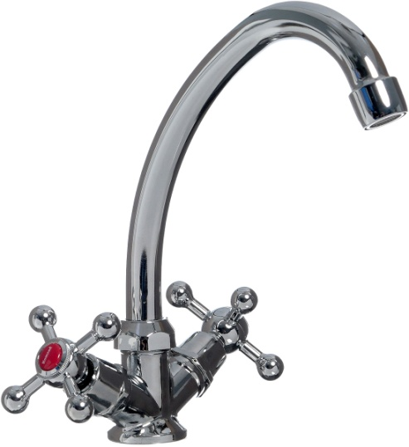
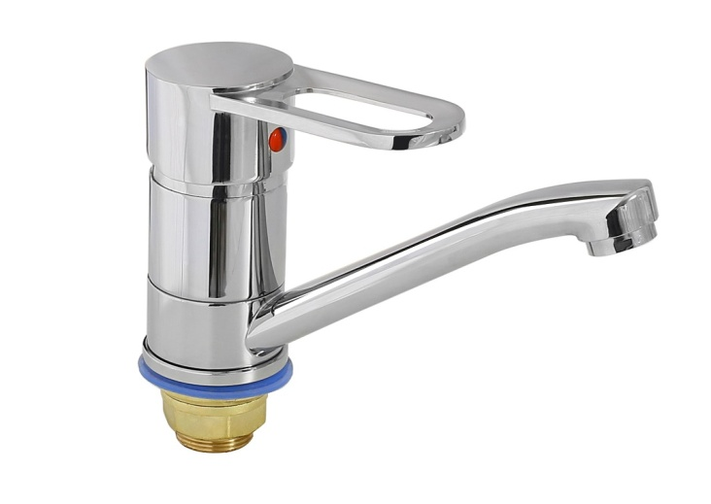
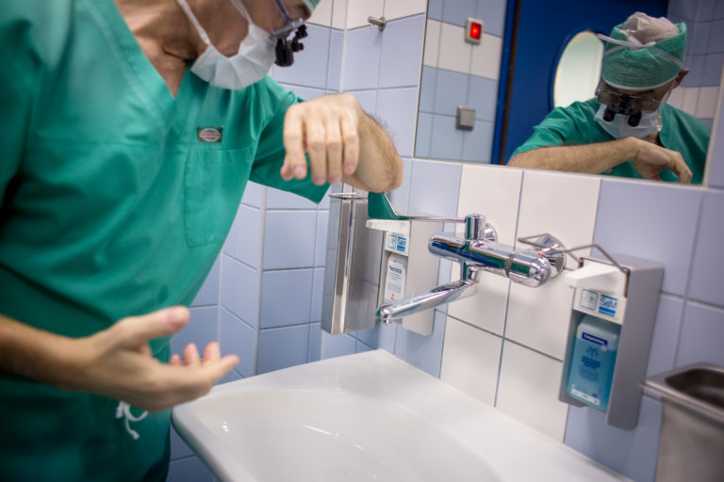
Вопрос 5 Иван царевич побывал в гостях у Бабы Яги и провел ей водопровод. Баба Яга пришла в магазин сантехники и снова озадачена, какой же ей купить смеситель.
Ответ: рычаговый

Slide 18
Вопрос 6 Баба Яга не унимается. Не желает больше париться в бане. Мечтает купаться в ванной. Что мы ей посоветуем?
Ответ: душ

Slide 19
Вопрос 7 Отапливает Баба Яга свою избушку, старается. А все равно в ней холодно. Что же она делает не так?
Ответ: открывает настежь окна,
не утепляет окна и двери

Slide 20
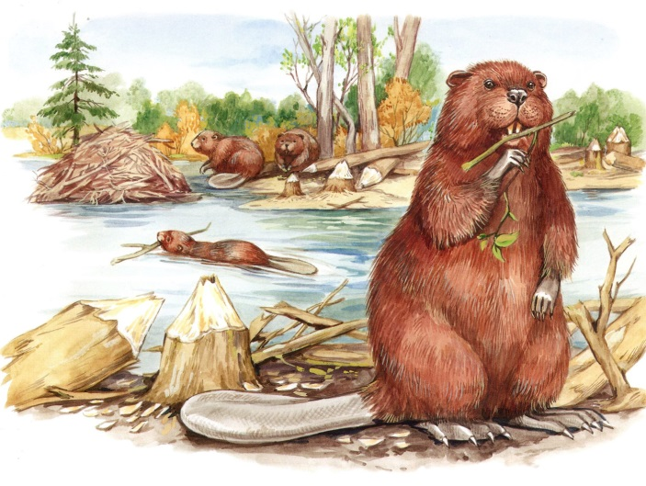
Вопрос 8 Бабе Яге оказалось мало солнечной батареи и ветрогенератора в качестве источников энергии. Надумала она еще плотину построить на речке, т.е. маленькую ГЭС. А помочь пригласила животных, живущих рядом с водоемами и умеющих строить плотины. Что же это за животные?
Ответ: Бобры

Slide 21
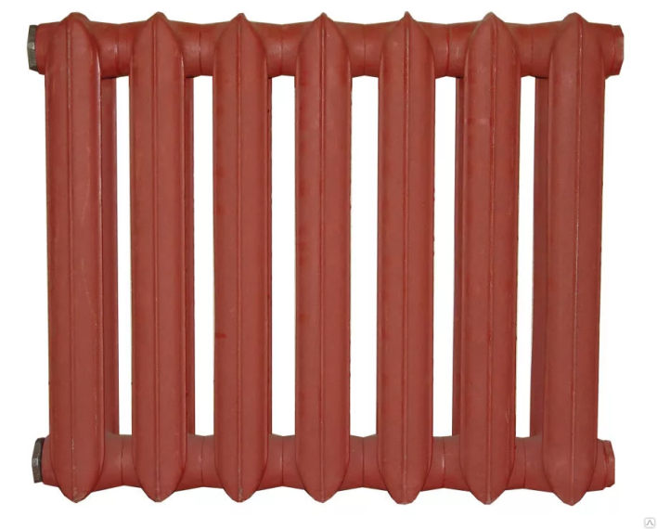
Вопрос 9 Отгадайте загадку. Что же еще сделала Баба Яга в своем доме?
Я - особенная печь. Дров во мне не надо жечь, Но зимой квартиру грею, Называюсь...
Ответ: Батарея

Slide 22
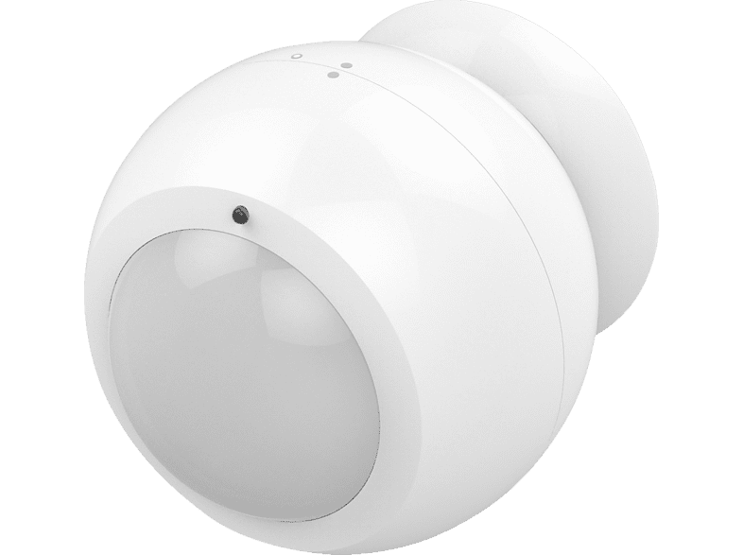
Вопрос 10 Избушка Бабы Яги становится всё более современным домом с учетом всех требований энергосбережения.
Установила баба Яга еще и уличный фонарь над крыльцом. Но чтобы он не горел постоянно, использовала одну очень полезную вещь. Какую?
Ответ: Датчик движения

Slide 23
